Slide 1
Хозяйственное освоение Сибири

Slide 2
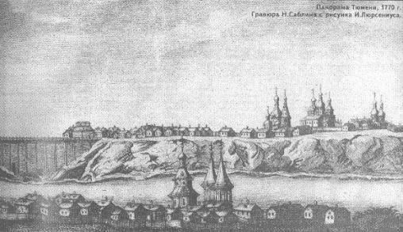
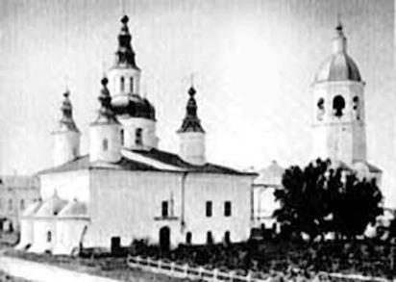
Присоединение Сибири к Русскому государству началось с похода Ермака в 1581 г. К этому же периоду относится основание первых русских городов в Сибири — Тюмени (1586 г.), Тобольска (1587 г.), Обдорска, современного Салехарда (1595 г.) и т. д.

Slide 3
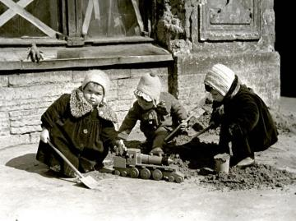
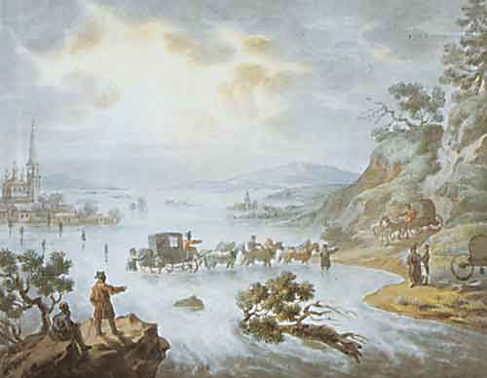
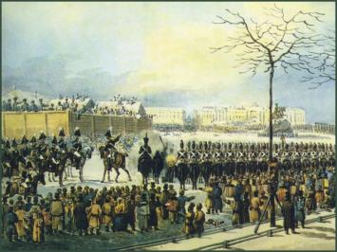
При впадении реки Тобол в Иртыш был основан Тобольск, который на фоне современных городов-гигантов кажется незаметным, но этот город — первая столица Сибири, ее административный и церковный центр в XVII— XVIII вв. Тобольск также был крупнейшим культурным и просветительским центром Сибири: в 1703 г. здесь открылась первая в Сибири славяно-русская школа, затем был основан театр, издавался первый сибирский журнал и т.д.

Slide 4
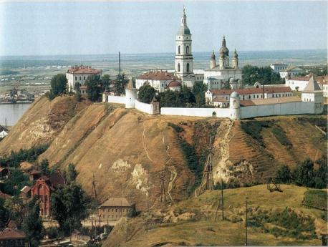
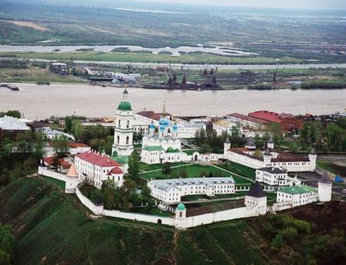
Тобольск — один из очень немногих городов мира, сохранивших в своем облике силуэт XVII—XVIII вв. Над городом господствует кремль, построенный в начале XVIII в. по проекту С. У. Ремезова — архитектора, художника, историка, писателя и географа, выдающегося сибирского просветителя.

Slide 5
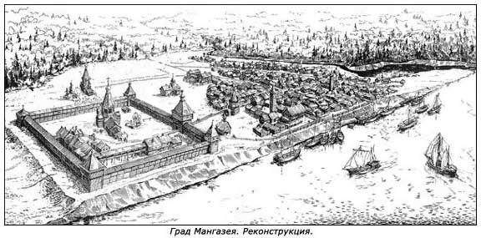
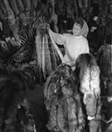
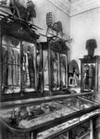
В XVII в. главным товаром, вывозившимся из Сибири, была пушнина. А главным центром пушной торговли была «златокипящая Мангазея».

Slide 6
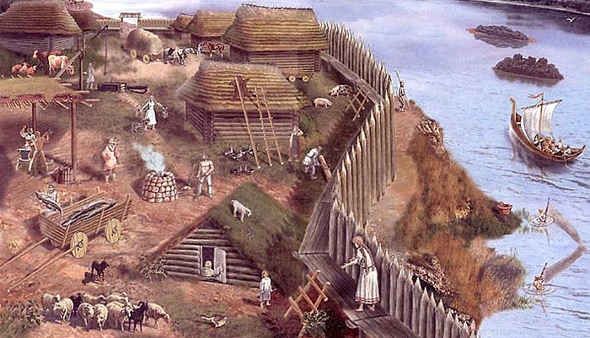
Следующий этап освоения Сибири (XVIII—XIX вв.) связан с перемещением главных «линий проникновения» к югу, в степную зону, где строятся крепости, защищающие русских поселенцев от воинственных степных народов.

Slide 7
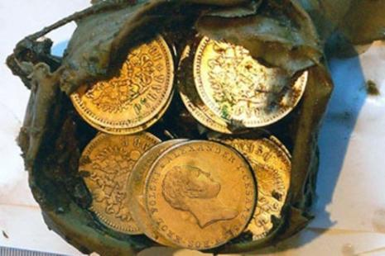
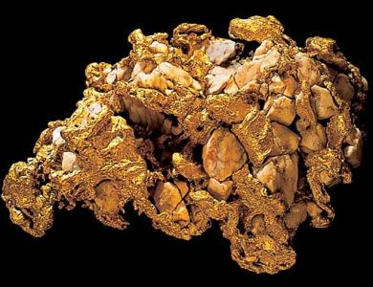
В предгорьях Алтая (Барнаул) и в Забайкалье (Нерчинск) в начале XVIII в. развивается новое направление хозяйственной деятельности — добыча серебряных руд и выплавка серебра; из Сибири Россия получает все серебро (а в тот период именно серебряная монета была основой денежной системы страны). Начинается, пока еще в небольших масштабах, и крестьянское заселение степных районов. Позже открываются месторождения золота в Восточной Сибири; отсюда Россия получает к концу XIX в. 70% всего золота.

Slide 8
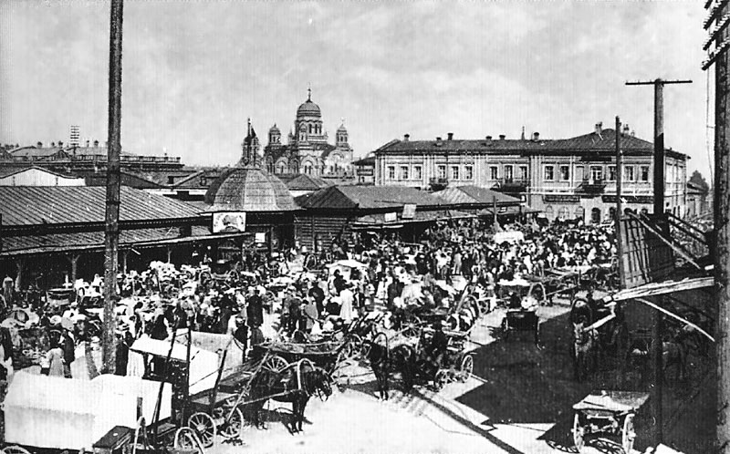
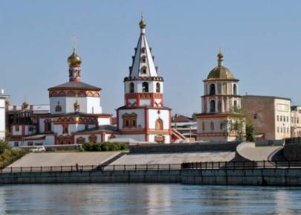
Иркутск возник в XVII в. (статус города получил в 1686 г.); с конца XVIII в. — центр губернии, а с начала XIX в. — Восточно-Сибирского генерал-губернаторства (которое простиралось тогда до Тихого океана). Иркутск традиционно считался «культурной столицей» Сибири; этому немало способствовали ссыльные декабристы, много сделавшие и для изучения Сибири, и для развития в ней просвещения. Промышленный рост города начинается в XX в. Иркутск — один из немногих городов Сибири, имеющий вокруг себя развитую городскую агломерацию, сложившуюся вдоль Транссиба (города Шелихов, Усолье-Сибирское, Ангарск).

Slide 9
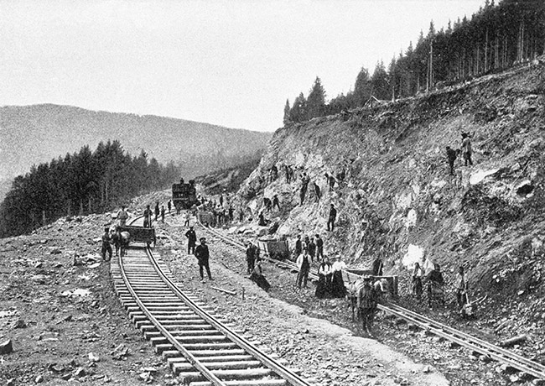
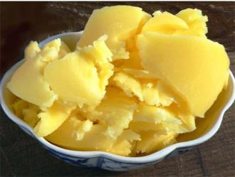
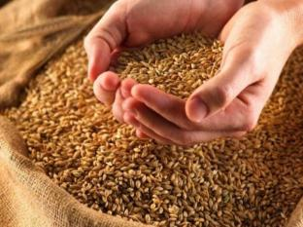
Транссибирская магистраль, которую начали строить в 1891 г. из Челябинска (а позже и из Владивостока), резко облегчила переселение людей (к 1914 г. в Сибирь переселилось более 2 млн человек), способствовала сельскохозяйственному освоению территории и сделала выгодным вывоз за границу зерна и сливочного масла, которые здесь производили в избытке.

Slide 10
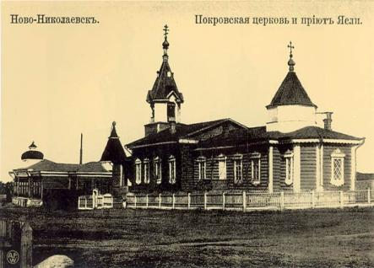
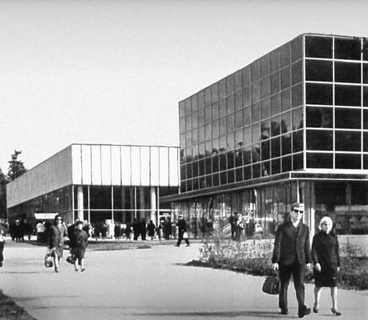
Достопримечательности Новосибирска созданы в XX в. Это промышленные предприятия, научные и проектные организации, театры и музеи. Новосибирск — крупнейший научный центр в Азиатской России; здесь еще в 1950-х гг. был построен знаменитый своими научными достижениями мирового уровня Академгородок — центр Сибирского отделения Российской академии наук.

Slide 11
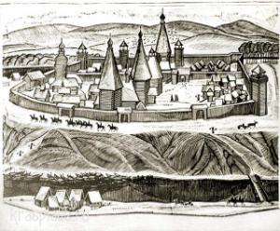
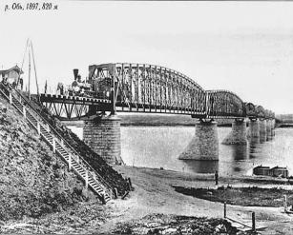
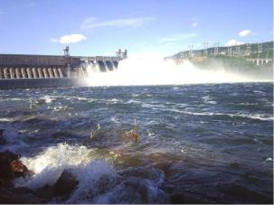
Красноярск, основанный в 1628 г. как острог Красный Яр на высоком, правом берегу Енисея, начал развиваться как промышленный центр после постройки Транссибирской магистрали, но особенно во время Великой Отечественной войны, когда сюда были эвакуированы десятки заводов. В 1960-х гг. в 40 км выше города на Енисее была построена Красноярская ГЭС, в результате чего в городе ухудшилась экологическая обстановка: падающая с большой высоты вода не замерзает даже в самые холодные зимы, и над незамерзающей рекой клубится туман, который смешивается с выбросами заводов (алюминиевого, синтетического каучука и многих других), что в безветренную погоду резко ухудшает качество воздуха. К юго-западу от города в отрогах Восточного Саяна находится знаменитый заповедник «Столбы» со стометровыми скалами причудливых форм.

Slide 12
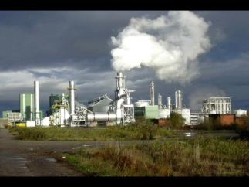
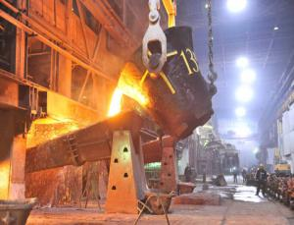
После войны началось развитие новых для Сибири отраслей: электрогидроэнергетики на Ангаре и Енисее, выплавки алюминия на базе этой дешевой энергии, выплавки меди и никеля в Норильске, целлюлозно-бумажной промышленности и, конечно, добычи нефти и газа на севере Западной Сибири. Еще более разветвленным становится военно-промышленный комплекс; возникает несколько «закрытых городов», связанных преимущественно с атомной промышленностью.

Slide 13
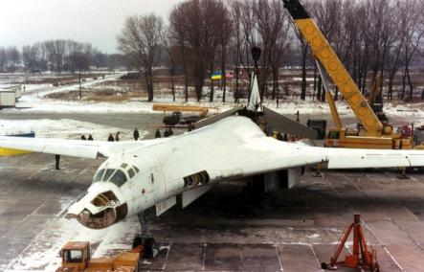
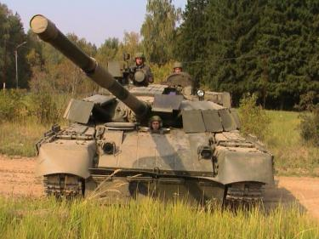
Распад СССР был отмечен резким спадом в ВПК и во многих гражданских отраслях; возникли проблемы в отношениях с Казахстаном, через который проходят несколько железных дорог, соединяющих Сибирь с Уралом. На казахстанском угле Экибастузского месторождения работали ГРЭС Южного Урала, а Экибастузские ГРЭС снабжали электроэнергией города Южной Сибири. Разрывы многих производственных связей, конечно, отрицательно сказались на экономике района и всей страны. Транссибирская магистраль (на участке Челябинск — Омск) проходит через казахстанский город Петропавловск, Южно-Сибирская (Новокузнецк — Барнаул — Павлодар — Астана — Магнитогорск) и Среднесибирская (Камень-на-Оби — Кокчетав — Куставай — Челябинск) магистрали в основном проходят по территории Казахстана.

Slide 14
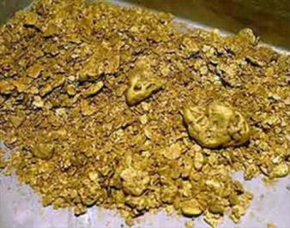
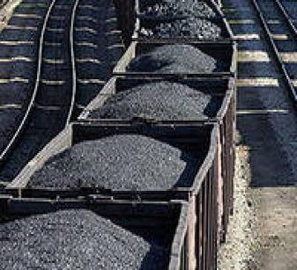
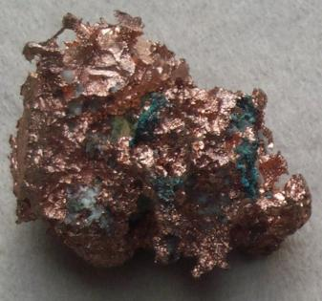
В новых условиях еще более возросла роль Сибири как основного источника валютных поступлений России. В 1990-е гг. увеличилась доля импорта в обеспечении потребностей населения России и продуктами питания, и потребительскими товарами. А главным источником валюты остался экспорт нефти и газа; к ним присоединился экспорт алюминия и никеля из Сибири, потребление которых внутри страны резко сократилось (сейчас на экспорт идет до 90% произведенного никеля и алюминия).

Slide 15
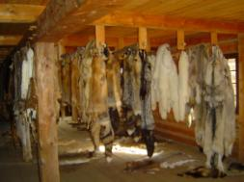
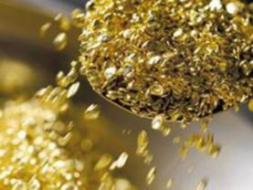
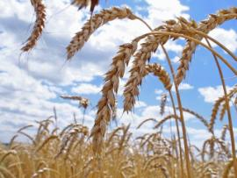
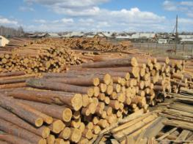
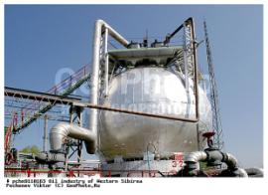
В каждый из этапов Сибирь выполняла функции поставщика сырья и источника валюты для России. Вначале это была пушнина, затем серебро и золото, масло и зерно, уголь и сталь, а в наше время — лес и целлюлоза, нефть и газ, алюминий и никель. Причем некоторые из этих ресурсов уже в значительной степени исчерпаны: пушнины, серебра, золота, леса и нефти стало гораздо меньше. Поэтому дальнейшее развитие Сибири только как «сырьевого придатка» страны чревато исчерпанием даже кажущихся огромными ресурсов.

